Slide 2
Большинство учёных полагают, что первые свечи появились в Древнем Египте. Делали их из полого тростника, который рос в окрестностях в изобилии. Его окунали в растопленный животный жир. Правда, у этих свечей не было фитиля.
А вот свечи с фитилями впервые появились в Древнем Риме. Ими освещали дома и храмы, их носили с собой, когда ходили по тёмным улицам.
И только в Средние века, когда люди освоили пчеловодство, появились восковые свечи с тонким волнующим ароматом воска и мёда. Они дольше горели, меньше дымили и лучше пахли. Эти свечи были очень дорогими, и поэтому ими пользовались только богатые люди.
С прогрессирующим развитием нефтепромышленности появилась возможность изготавливать дешёвые свечи, которые стали доступны всем. И делали их из парафина.
По качеству парафин не уступает воску. Он ярко горит, не коптит, не выделяет неприятного запаха.
Около 150 лет назад была изобретена первая лампа накаливания, которая постепенно стала вытеснять свечу из домов как источник освещения. Однако ещё долгое время люди держали в домах свечи на случай, если отключится электричество.

Slide 3
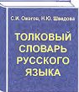
Задание 1
Объясни значение слова.
Свеча -
приспособление для освещения.
Открой толковый словарь С.И. Ожегова, Н.Ю. Шведовой.
Выпиши из словаря первое значение слова.
Свеча . 1.
Палочка из жирового вещества с фитилём внутри, служащая источником освещения.
Задание 2
Запиши ответ на вопрос: «Из чего делали свечи в Древнем Египте?»
В Древнем Египте свечи делали их из полого тростника.
Подумай, какое слово в предложении может иметь следующее значение. Впиши это слово.
Полый
- пустой внутри, ничем не заполненный.

Slide 4
Первые огни освещения
костёр
факел
лучина
масляная лампа
свеча
керосиновая лампа

Slide 5
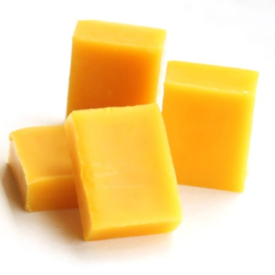
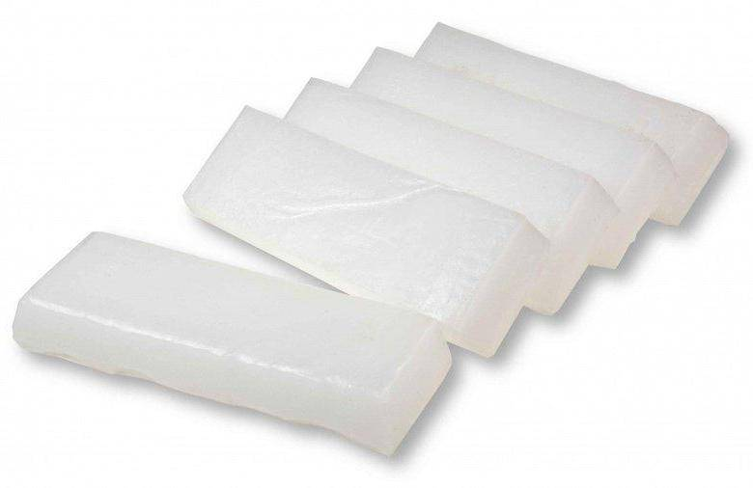
Задание 3
Что используют при изготовлении свечей? Впиши пропущенные слова.
- продукт перегонки нефти.
- производится из плодов пальмового дерева. Он достаточно твёрд, а потому его температура плавления несколько выше, чем у пчелиного воска.
- натуральный продукт производства пчёл. Свечи горят
дольше и ярче, чем парафиновые.
, например говяжий. Свечи горят чисто, без дыма и копоти.
Парафин
Пальмовый воск
Пчелиный воск
Жир
Подчеркни вещество для изготовления свечей, о котором не говорится в тексте.
Клик на карточку!

Slide 6
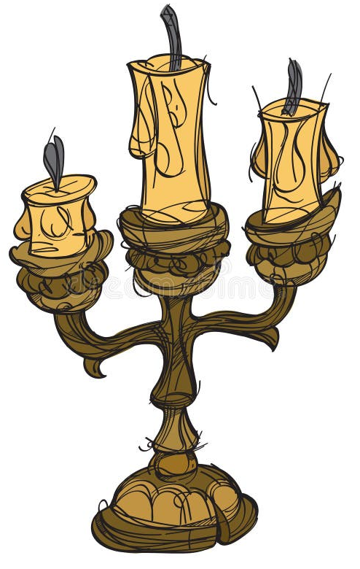
Задание 4
Выбери вопросы, на которые можно найти ответы в тексте.
Где появились первые свечи без фитилей?
Где появились первые свечи с фитилями?
Почему восковые свечи долго горели?
Какие свечи появились в Средние века?
Почему появилась возможность изготавливать парафиновые свечи?
Устно ответь на вопросы.

Slide 7
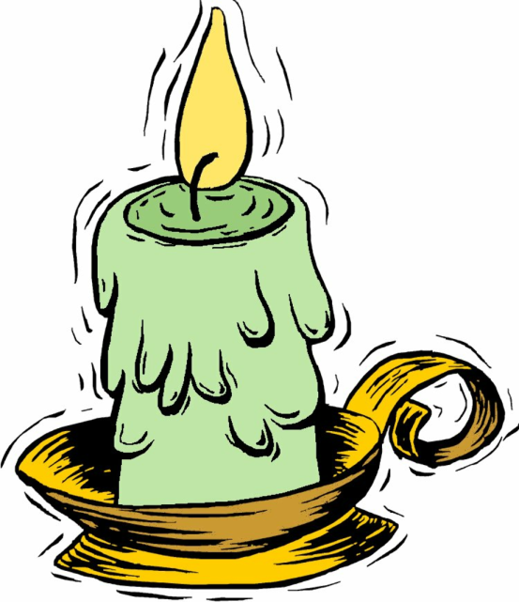
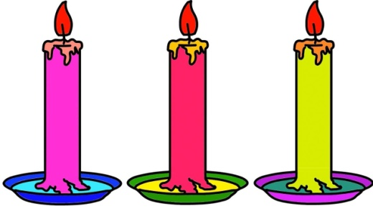
Задание 5
Составь вопрос так, чтобы ответ можно было найти в последнем абзаце текста. Запиши вопрос.
Какое изобретение вытеснило свечу из домов?
Когда была изобретена первая лампа накаливания?
Почему люди держали свечи в доме после изобретения лампы?
Подчеркни ответ в тексте.
Около 150 лет назад была изобретена первая лампа накаливания, которая постепенно стала вытеснять свечу из домов как источник освещения. Однако ещё долгое время люди держали в домах свечи на случай, если отключится электричество.

Slide 8
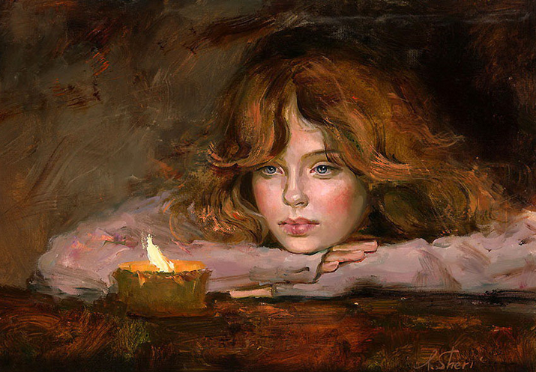
Задание 6
Соедини смысловые части предложений. Определи, в каком порядке полученные предложения встречаются в тексте.
Клик!
Клик!
3
Они дольше горели,
не коптит, не выделяет неприятного запаха.
Средневековые свечи
1
Его окунали в растопленный
меньше дымили и лучше пахли.
Древнеегипетские свечи
4
Он ярко горит,
животный жир.
Современные свечи
их носили с собой, когда ходили по тёмным улицам.
2
Ими освещали дома и храмы,
Древнеримские свечи

Slide 9
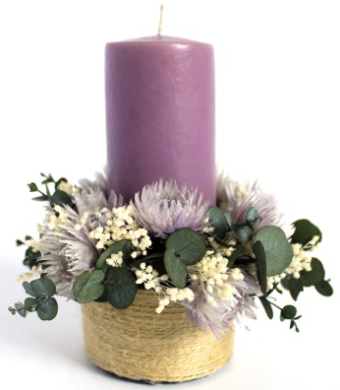
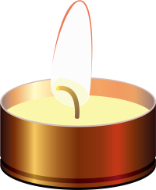
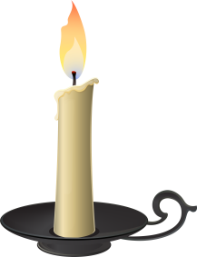
Задание 7
Прочитай текст.
Свечи бывают разными. В зависимости от назначения, свечи разделяются на виды:
► Хозяйственные свечи - сделаны из неподкрашенного парафина, они применяются для освещения.
► Церковные свечи - изготавливаются из пчелиного воска, эти свечи тонкие и длинные, для службы в церкви.
► Чайные свечи - их часто называют свечи-таблетки из-за их формы. Используются в декоративных светильниках, аромалампах.
► Декоративные свечи - к ним относятся различные многоцветные, резные свечи, свечи-статуэтки, их делают в качестве сувениров и подарков.
Заполни кластер, используя рисунки.
Виды свечей по их назначению
Чайные свечи
Декоративные свечи
Хозяйственные свечи
Церковные свечи

Slide 10
Задание 8
Рассмотри рисунок.
Какую дополнительную информацию об использовании свечей можно получить из рисунка?

Slide 11
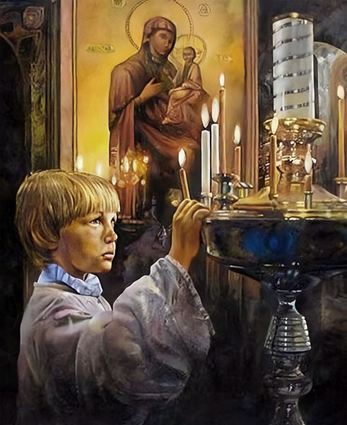
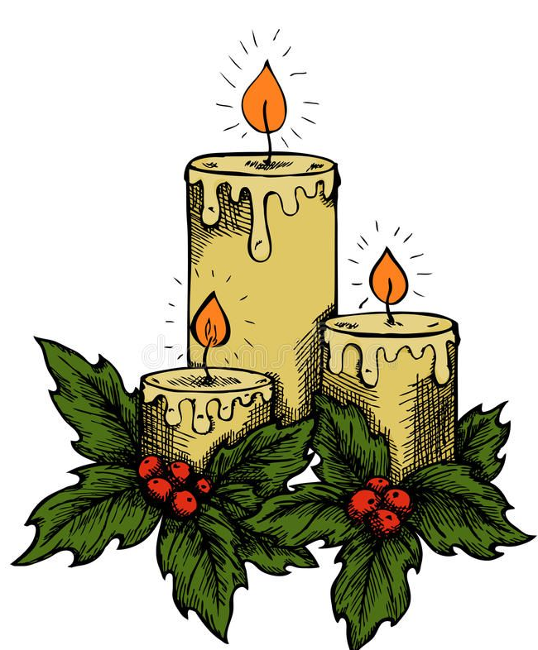
Задание 9
А как сейчас люди используют свечи? Пользовался(лась) ли ты свечой?
Источник света
Ароматизация помещения
В религии
Украшение интерьера
Атрибут гаданий
Атрибут праздников
Задание 10
Расскажи о прочитанном тексте.
Я прочитал(а) текст, в котором рассказывается …
Мне понравился рассказ, потому что …

Slide 12
Ссылки на интернет-ресурсы:
https://top-fon.com/uploads/posts/2023-01/1675114416_top-fon-com-p-fon-dlya-prezentatsii-so-svechkoi-85.jpg
https://cdn.basicdecor.ru/files/media/product_photos/24/1761210/original/wbt24_1.jpg
https://cdn3.vectorstock.com/i/1000x1000/07/02/church-candle-icon-cartoon-style-vector-16160702.jpg
https://www.pinclipart.com/picdir/big/359-3590772_clip-free-download-transparent-candle-prayer-advent-candle.png
https://www.pinclipart.com/picdir/big/30-305829_candlestick-png-clip-art-candle-in-holder-clipart.png
https://xn----7sbhyauldf1al.xn--p1ai/tinybrowser/images/go-chs/2022/svechi.jpg https://media.baamboozle.com/uploads/images/253430/1613860914_377723_gif-url.gif https://fs.znanio.ru/methodology/images/d1/49/d1494b8b75b0fd1d9983b7eefa75f75e17c4e247.jpg
https://pro-vosk.ru/wp-content/uploads/2020/09/Svojstva-parafina.jpg
https://medvoblago.ru/wp-content/uploads/2019/11/vosk7-1.jpg
https://www.rostovmilo.ru/wa-data/public/shop/products/78/04/30478/images/5595/5595.750x0.jpg
https://nastroy.net/pic/images/202005/615599-1588891601.jpg
https://gas-kvas.com/uploads/posts/2023-01/1673596316_gas-kvas-com-p-detskii-risunok-svecha-42.png
https://i.pinimg.com/originals/06/1c/4d/061c4dc4341b1e1fc095491cbcd30e9f.jpg https://crosti.ru/patterns/00/12/78/30_picture_d9f58a0d.jpg
Литература:
Функциональная грамотность. 3 класс. Тренажер для школьников/ М.В. Буряк, С.А. Шейкина. – М.: Планета, 2022. – 88 с. – (Учение с увлечением).

